Slide 2
相关技术

Slide 3
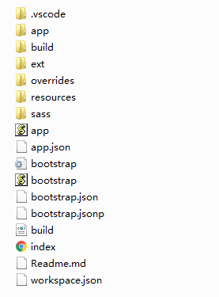
Sencha classic 框架结构
包结构说明
app 项目编写代码目录
build为编译压缩后的文件夹,其中包括(development, testing, production)
ext SDK文件
overrides 用于重写扩展ExtJS的类
resources 资源文件
sass 样式主题 (etc,example,src,var)
app.js 程序入口(继承application.js)
app.json 程序配置项
bootstrap.css 本地运行文件
bootstrap.json 本地启动引用类
build.xml为框架编译配置文件
index.html 访问页面入口
workspace.json 工作区

